Slide 1
Chào mừng các em đến với tiết Toán

Slide 2
non
Ong
học
việc
The little bee

Slide 3
25 - 10 = ?
A. 15
B. 16
C. 14
D. 13

Slide 4
25 - 20 = ?
A. 6
B. 5
C. 4
D. 3

Slide 5
10 - 5 = ?
A. 4
B. 5
C. 3
D. 2

Slide 6
Bài 4:
Hơn kém, nhau bao nhiêu?

Slide 7
Tiết 2

Slide 8
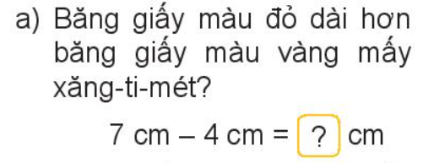
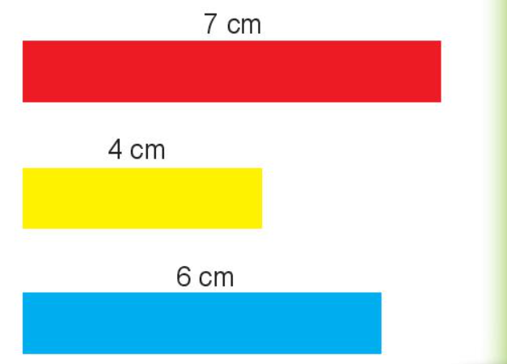
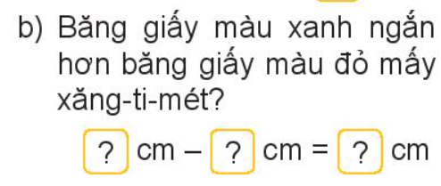
3
7
6
1

Slide 9
Bút màu hồng ngắn nhất
5
15

Slide 10
a. Rô-bốt nào cao nhất?
Rô-bốt C
2
5

Slide 11
a. Mai gấp được hơn Nam mấy cái thuyền?
8 - 5 = 3 (cái)
b. Nam gấp được kém Mai mấy cái thuyền?
8 - 5 = 3 (cái)

